Slide 1



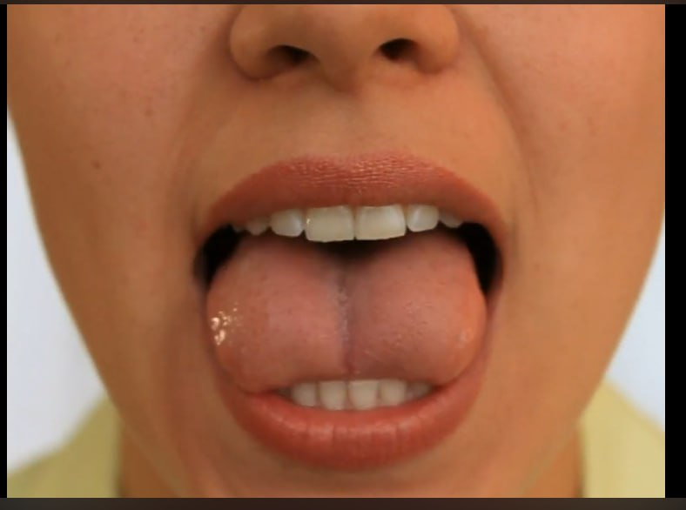


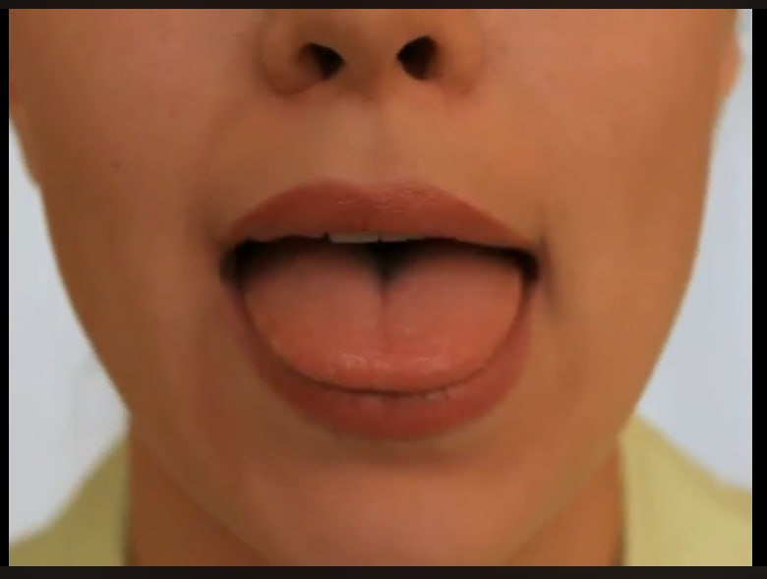

10
15
10
12
Кішка
Відкрити рот і напруженим язиком по черзі із зусиллям упиратися у нижні, а потім у верхні зуби. Язик має вигинатися при цьому.
Котушка
Рот відкритий. Губи в посмішці. Широкий кінчик язика упирається в основу верхніх різців. Бічні краї притиснуті до верхніх корінних зубів. Широкий язик "викочується" вперед і прибирається вглиб рота.
Лопата
Відкрити рот, покласти широкий розслаблений язик на нижню губу.
Місимо тісто
Усміхнутися, відкрити рот, покласти язик на нижню губу і шльопати його губами «ПЯ-ПЯ-ПЯ».

